Slide 1

МОАУ ГИМНАЗИЯ №2 ГОРОДА ТЫНДЫ
Амурская область

Slide 2

Историческая справка
28 октября 2024 года классической гимназии №2 исполняется 30 лет. Всё это время гимназия живёт интересной, разнообразной жизнью. За время своего существования гимназия прошла путь становления - от прогимназических классов до классической гимназии, с изучением нескольких иностранных языков с 5 класса (английский, немецкий, китайский, латинский), с многопрофильным обучением на старшей ступени.
«Классическая гимназия №2» непрерывно работает в направлении модернизации инновационной структуры региональной и городской системы образования.
Гимназия стала одним из учредителей Ассоциации общеобразовательных учреждений Амурской области, работающих в инновационном режиме «Развитие», вошла в национальный реестр «Ведущие образовательные учреждения России», вошла в проект «Школа цифрового века». В 2006, 2009 годах гимназия стала победителем в конкурсном отборе инновационных учреждений ПНП «Образование».

Slide 3
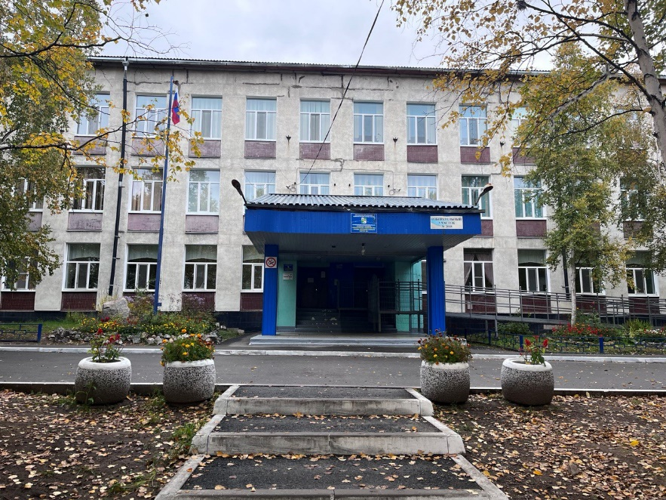
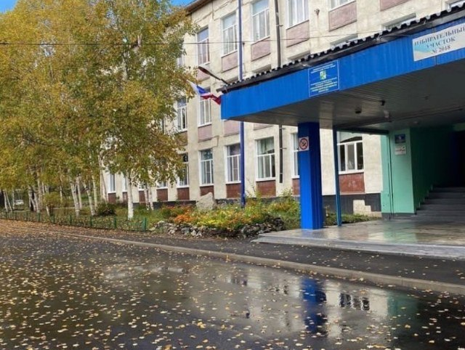
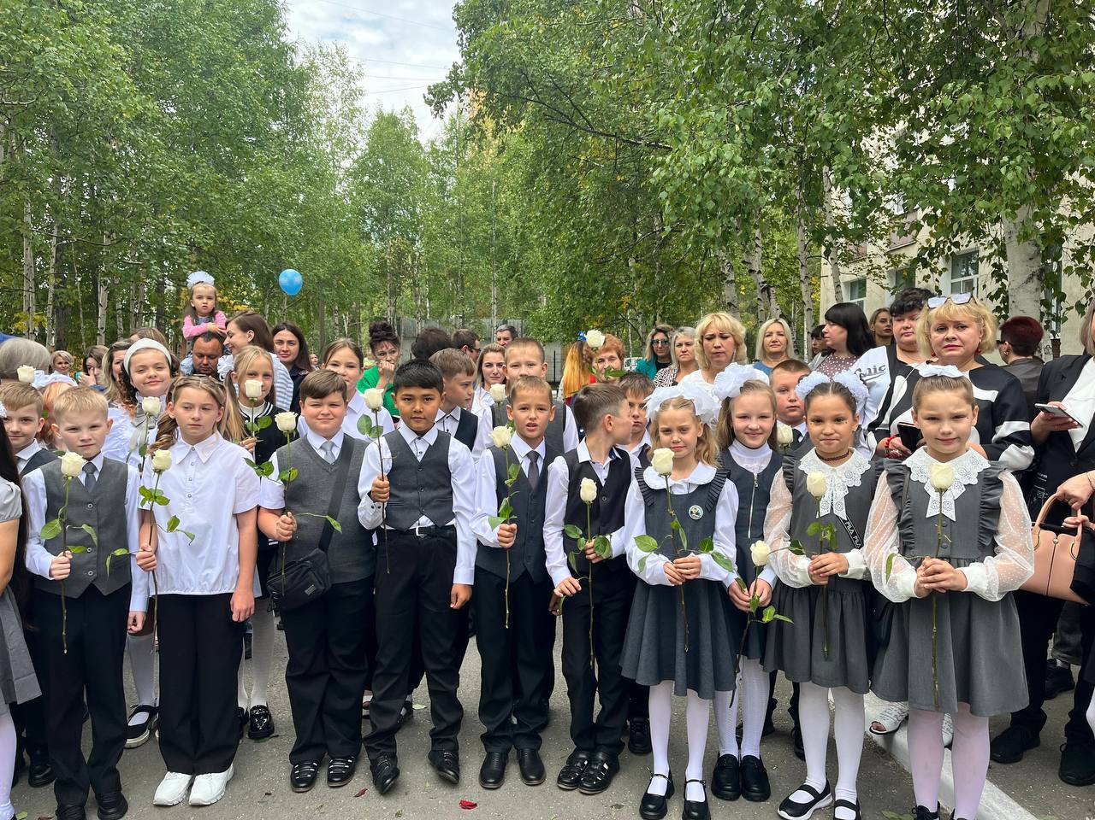
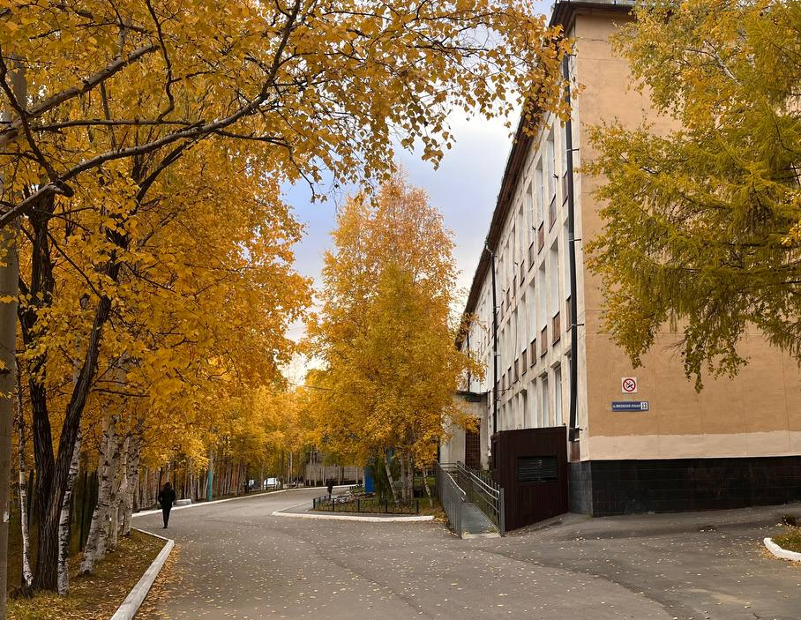
МУНИЦИПАЛЬНОЕ ОБЩЕОБРАЗОВАТЕЛЬНОЕ АВТОНОМНОЕ УЧРЕЖДЕНИЕ «КЛАССИЧЕСКАЯ ГИМНАЗИЯ №2» Г. ТЫНДЫ

Slide 4

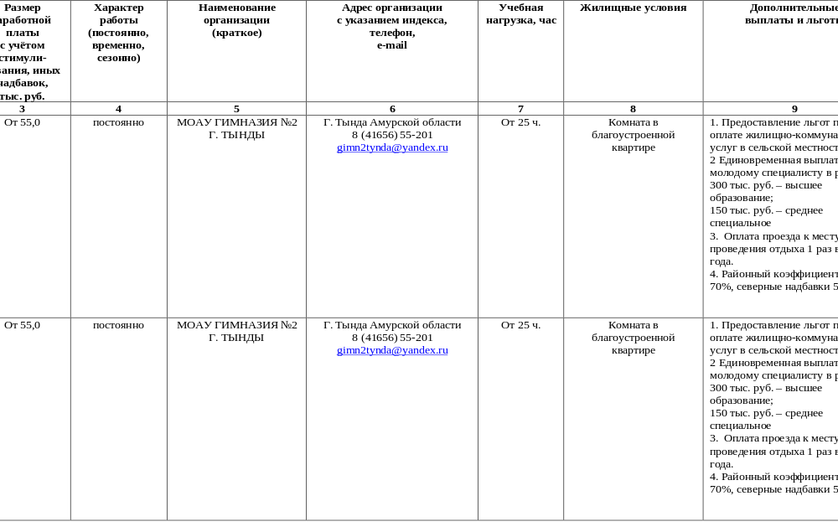
Вакансии для молодых педагогов: учитель русского языка и литературы, учитель математики

Slide 5

Педагоги – наше достояние!
Год основания гимназии: 28.10.1994.
Руководитель: Пилипосян Ирина Сергеевна.
Количество обучающихся – 918 (из них 388 – обучающиеся 1-4 классов, 471 – обучающиеся 5-9 классов, 59 обучающихся 10-11 классов, 11 - детей - инвалидов (ОВЗ), индивидуальное обучение на дому по адаптированным образовательным программам, 8 - детей - инвалидов (ОВЗ), очное обучение в классе).
В Классической гимназии №2 работает профессиональный педагогический коллектив. 16 педагогов имеют высшую квалификационную категорию, 6 педагогов – первую квалификационную категорию,
Из них 5 - победители конкурса «Лучшие учителя России» в рамках Приоритетного национального проекта «Образование», 6 - почетные работники общего образования РФ, 10 педагогов награждены Почетной грамотой Министерства образования и науки РФ, 3 - нагрудным знаком "Почетный работник просвещения Российской федерации", 27 - награждены Почетной грамотой Министерства образования и науки Амурской области.

Slide 6
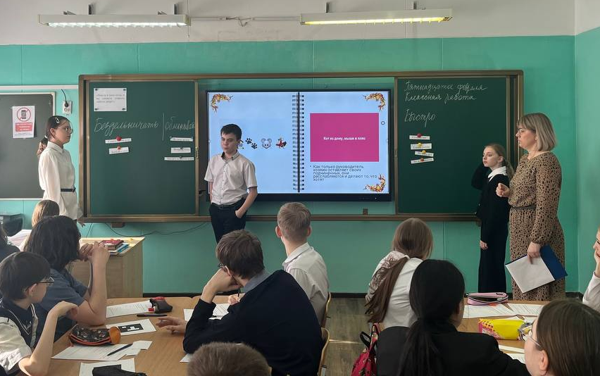
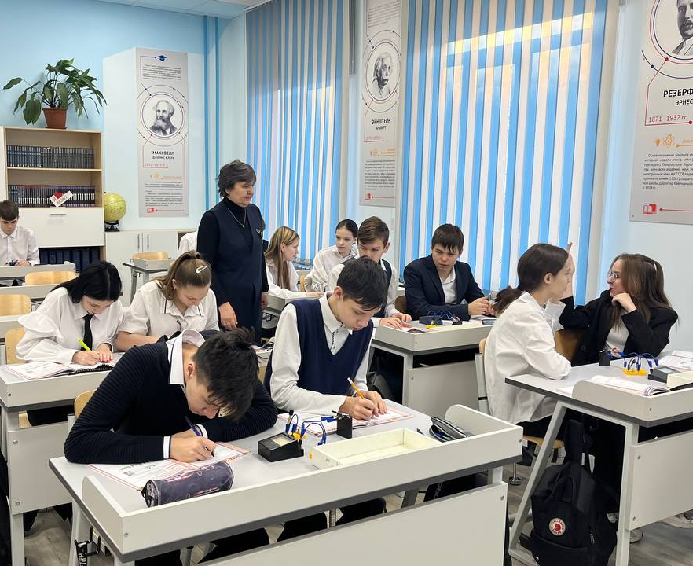
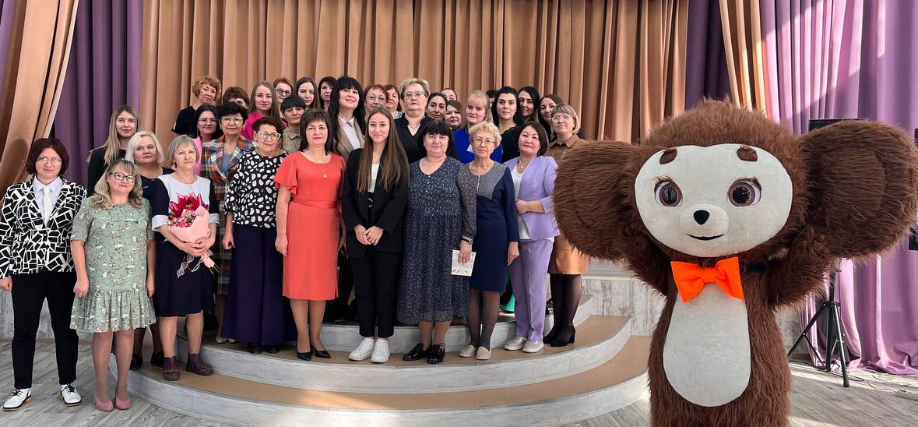

Учебная и внеучебная деятельность

Slide 7

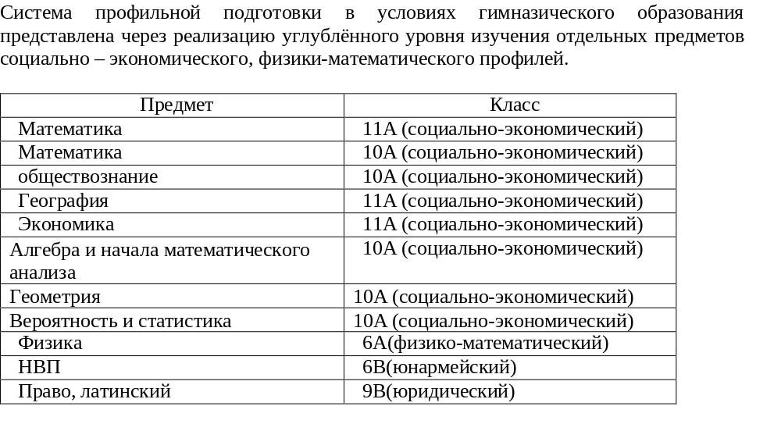
Уникальный учебный план

Slide 8
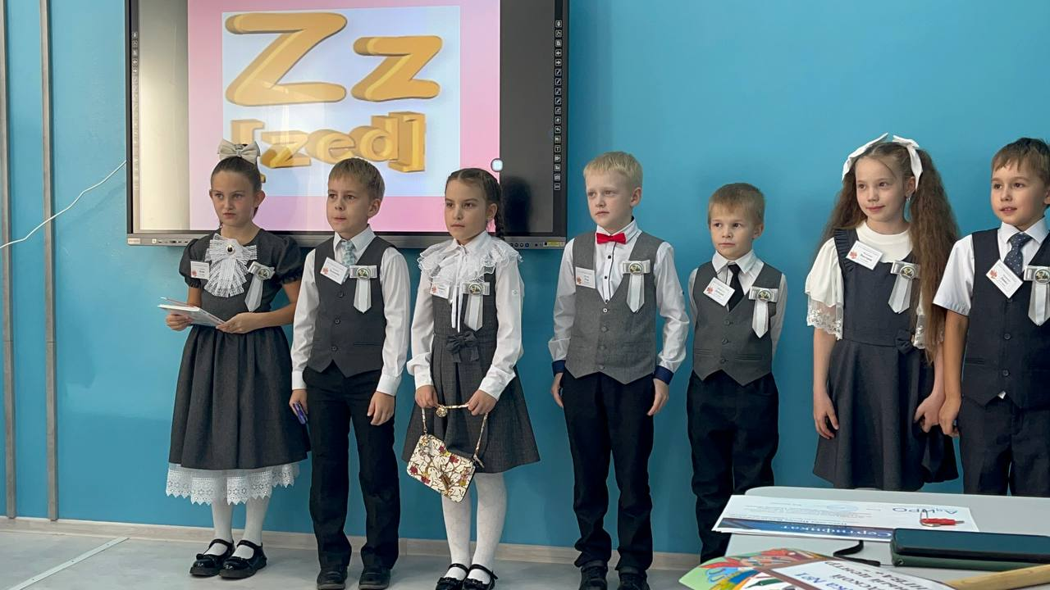
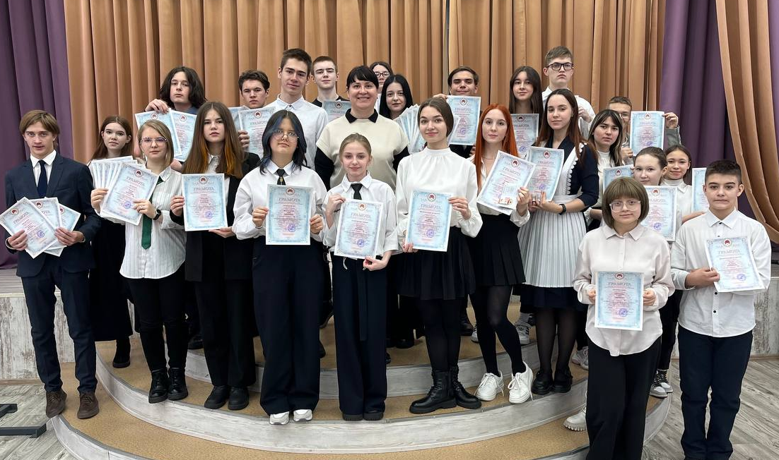
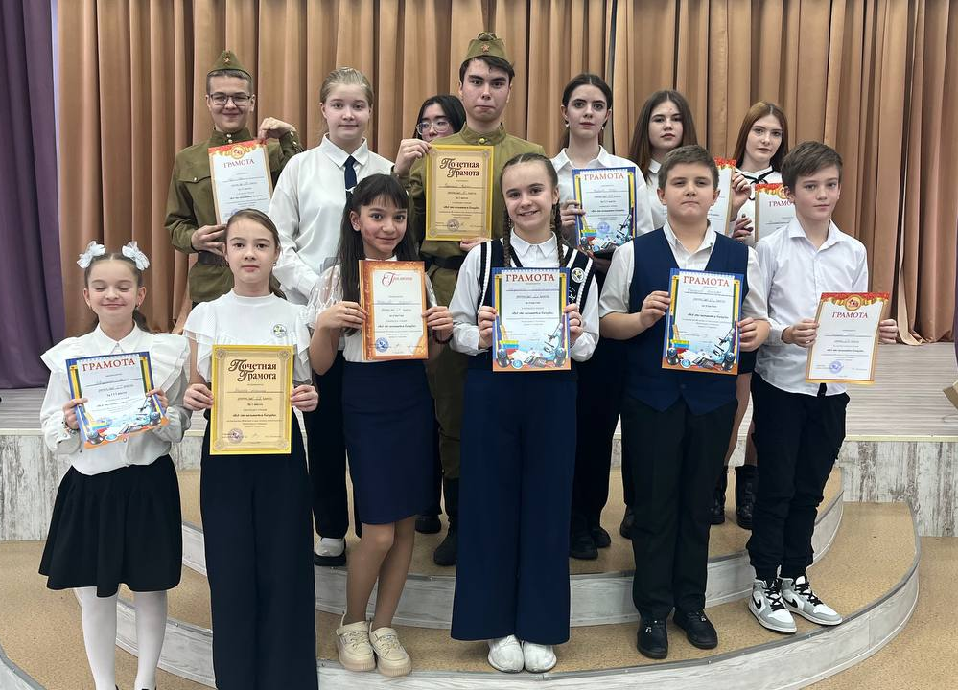
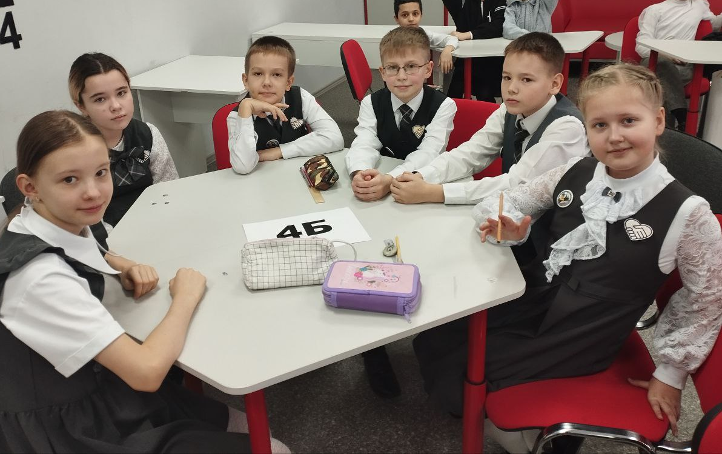
Работа с одаренными гимназистами
«ЮНАРМИЯ», «Движение первых»

Slide 9

Работа с одаренными учениками
Дополнительное образование
Таланты – гордость любой нации, основной капитал. Тем более – молодые таланты, все главные свершения которых ещё впереди. Но для того, чтобы одарённый человек смог сполна себя реализовать и послужить своим талантом на благо Отечества, нужно чтобы Отечество позаботилось о нём в пору становления.
Учащиеся гимназии – постоянные участники международных, всероссийских, региональных, областных конкурсов. Два раза в год более 20 наших учащихся становятся стипендиатами мэра города за свои успехи и достижения.
Ученики гимназии участвуют в уроках финансовой, налоговой и пенсионной грамотности, в неделях правового и безопасного воспитания, в профилактических лекциях с участием инспекторов оПДН, ЛОВД, оГИБДД, УФМС, РЖД, КДМ.
С 1 сентября 2020 года в МОАУ Гимназия №2 г.Тынды начал работу Центр образования цифрового и гуманитарного профилей "Точка роста".
В Точке Роста проходят следующие занятия:
1. Безопасное колесо.
2. «Проектная деятельность»
3. Легоконструирование
4. Русский шах и мат
5. Виртуальная реальность
6. Первая помощь
7. Робототехника
8. «Билет в будущее»
9. «Патриот»
10. Разработка игр на UNITY
11. Мобильная разработка

Slide 10
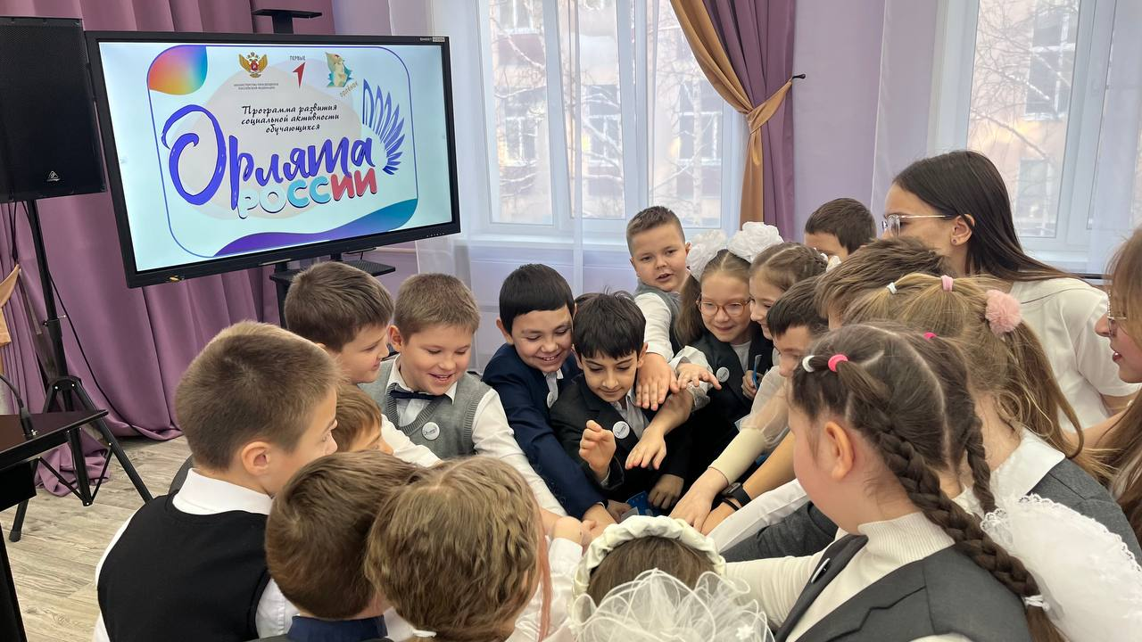
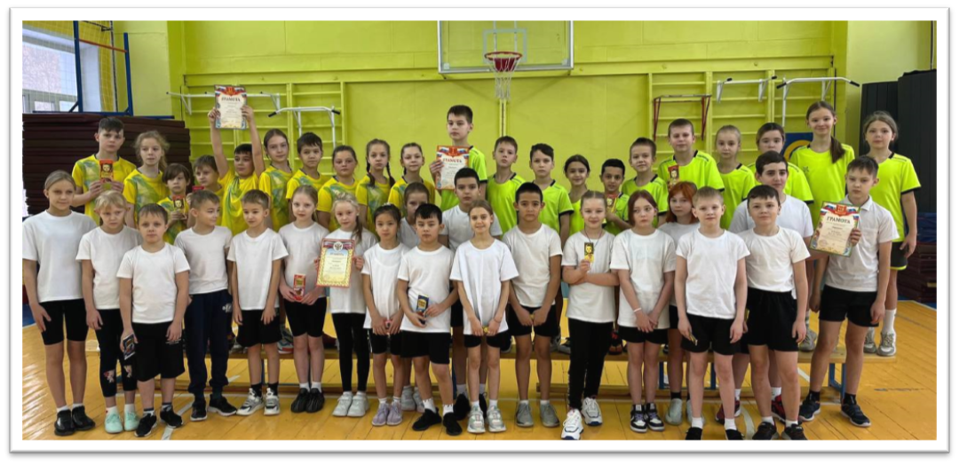
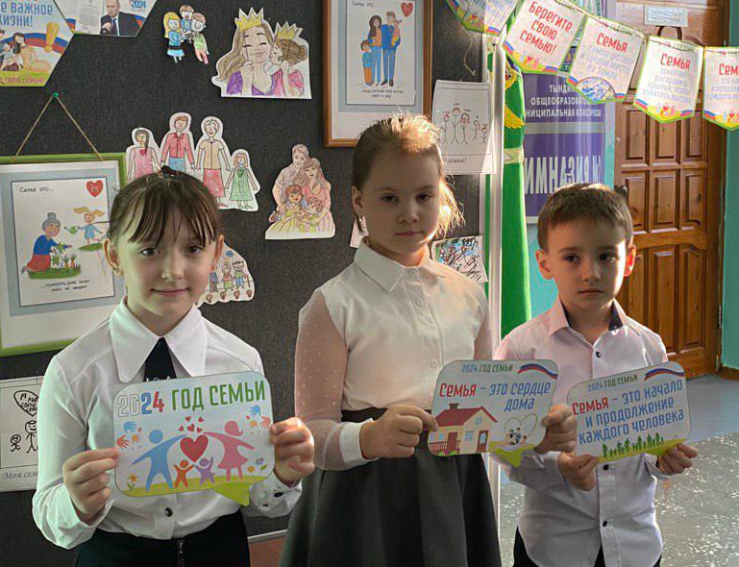
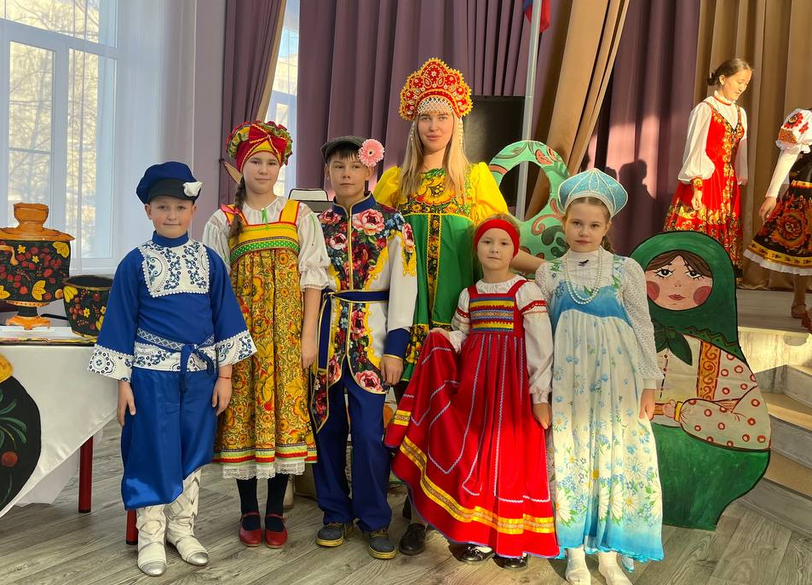
НЕПОВТОРИМЫЕ ГИМНАЗИЧЕСКИЕ БУДНИ

Slide 11

ОРГАНИЗАЦИЯ ПИТАНИЯ. ФОРМА ОДЕЖДЫ
ПЕРСПЕКТИВЫ РАЗВИТИЯ
В рамках внедрения Всероссийского проекта школьных кафетериев в 2021 году в МОАУ ГИМНАЗИЯ №2 на базе столовой было открыто первое школьное кафе. В декабре 2021 года работу уютного и красивого гимназического кафе оценил губернатор Амурской области В. А. Орлов.
Внешний вид обучающихся – одно из условий эффективности учебно-воспитательного процесса, обеспечения дисциплины в гимназии. От внешнего вида зависит стиль отношений педагогов и обучающихся, воспитание культуры речи и культуры поведения, имидж гимназии.
В 2020 году на базе МОАУ ГИМНАЗИЯ №2 был открыт центр образования цифровых и гуманитарных профилей «Точка роста». Деятельность Центра направлена на формирование у обучающихся цифровых и гуманитарных компетенций по предметным областям: «Технология», «Информатика», «Основы безопасности жизнедеятельности».
Благодаря высоким и значимым результатам МОАУ ГИМНАЗИЯ №2 выбрана в качестве базовой площадки для многих муниципальных и региональных мероприятий.
Классическая гимназия №2 – образовательная организация, работающая в инновационном режиме, являющаяся базовой опорной площадкой, участвующей в мероприятиях по повышению качества образования путем реализации региональных проектов и распространение их результатов в Амурской области.

Slide 12
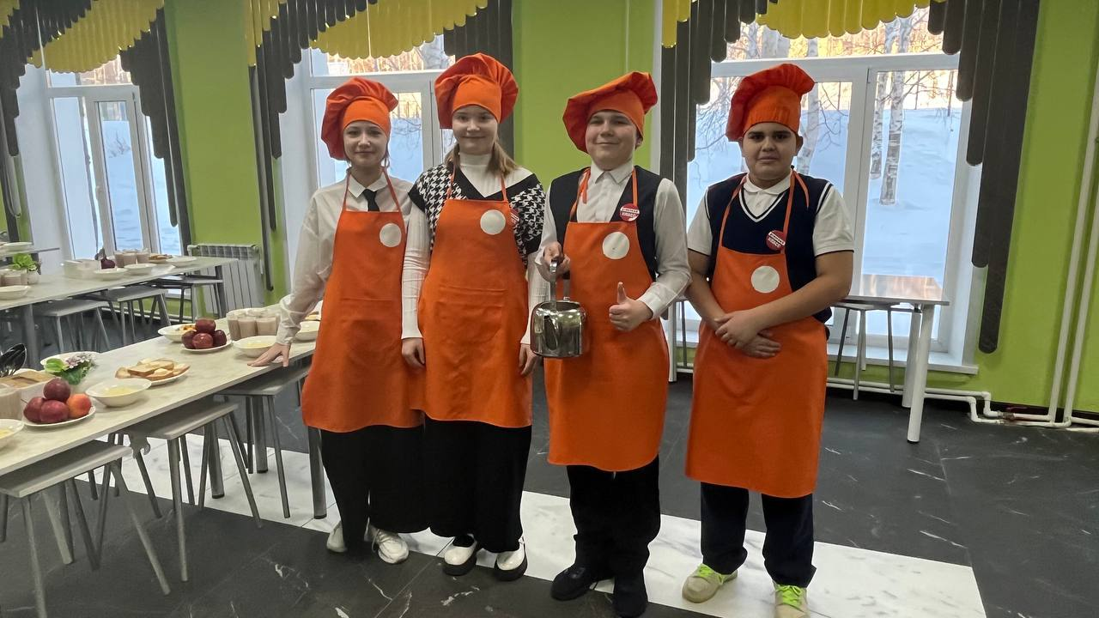
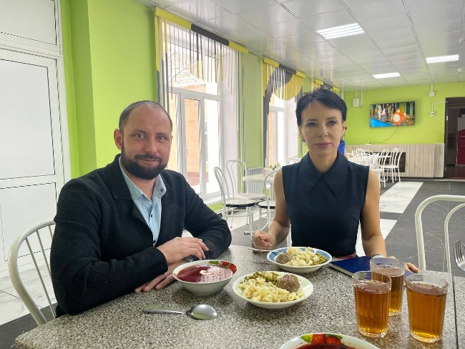
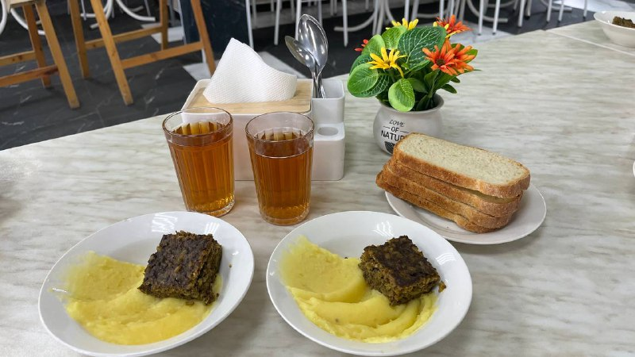
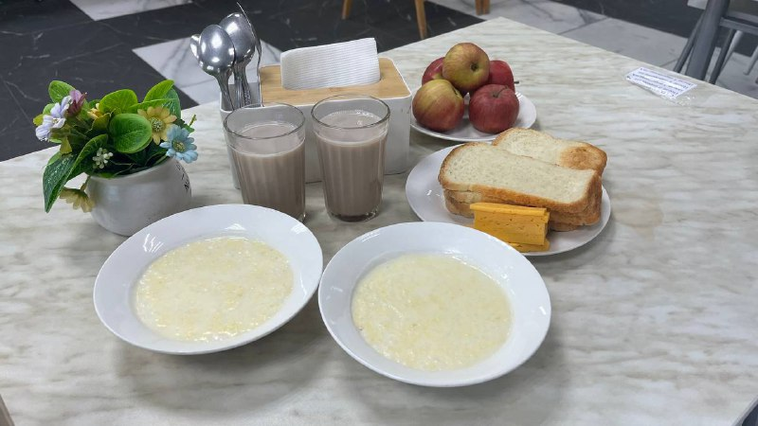
ОРГАНИЗАЦИЯ ПИТАНИЯ

Slide 13
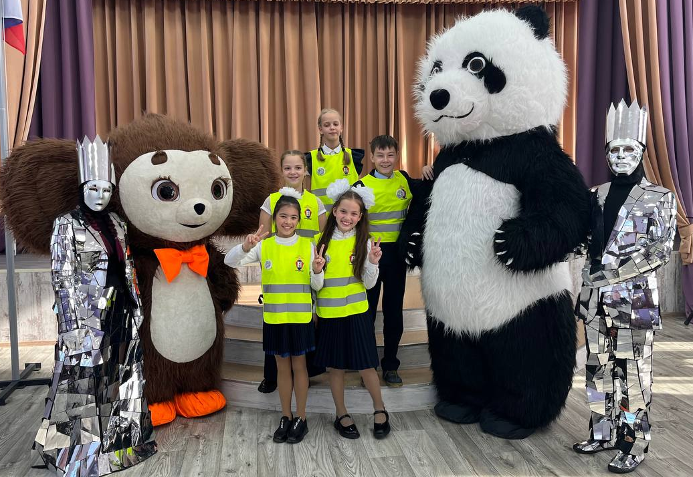
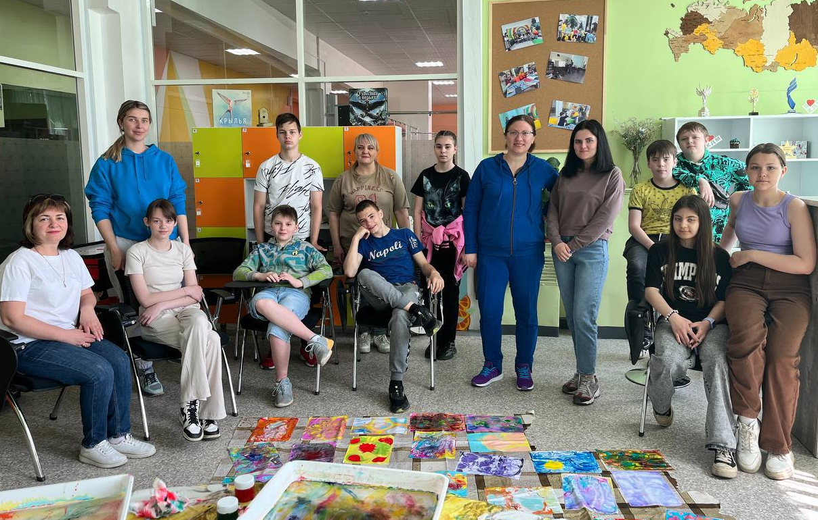
МУНИЦИПАЛЬНОЕ ОБЩЕОБРАЗОВАТЕЛЬНОЕ АВТОНОМНОЕ УЧРЕЖДЕНИЕ «КЛАССИЧЕСКАЯ ГИМНАЗИЯ №2»
ГОРОДА ТЫНДЫ АМУРСКОЙ ОБЛАСТИ
Мы находимся по адресу:
676290, Амурская область, город Тында,
улица Московский бульвар, 13
Наши телефоны:
55-201, 55-202
Электронная почта
tnd_school_gymn2@obramur.ru
Официальный сайт
https://tndgim2.obramur.ru/

